Slide 1
Seminar HAZOP, LOPA und Funktionale Sicherheit
Dresden 27./28.11.2019
LOPA – aktuelle Beispiele aus der Prozessindustrie
REACh ChemConsult GmbH
Ingenieurbüro Litzendorf
Teichstr. 5, 06217 Merseburg
Karsten.litzendorf@gmx.dE
Tel. 03461-260961

Slide 2
Karsten Litzendorf - Kurzbiografie
1966 | geboren in Schwerin
1989 – 1997 | Studium Verfahrenstechnik an der Martin-Luther-Universität (Merseburg) Graduiertenstipendiat am Institut für TVT und Prozessgrundlagen
1997 – 2001 | Freiberufliche Tätigkeit u.a. Inbetriebnahme einer mehrstufigen Verdampfer- und Kristallisationsanlage
2001 – 2004 | Mitec Leuna /Chemtec Leuna Spezialist für thermische Stofftrennung und Reakionstechnik Leitung Bereich Stofftrennung/Verfahrenstechnik
2005 -2008 | Synthacon GmbH, Leuna Betriebs- und Produktionsleiter Inbetriebnahme und Betreiben einer Mikroreaktoranlage
2009-2012 | Momentive Specialty Chemicals, Leuna Produktionsleiter Leimfabrik
2012-2014 | Braskem Europe GmbH, Schkopau Prozessingenieur
2015-2016 | Innospec Leuna GmbH Safety, Health and Environmental (SHE) Manager
Seit 2017 | Ingenieurbüro Litzendorf, Freiberufliche Tätigkeit Schwerpunkt Risikoanalysen in der Prozessindustrie
Ehrenamtliche Tätigkeit:
Seit 2014 | Leiter des VDI-Arbeitskreises Verfahrenstechnik Mitteldeutschland

Slide 3
Inhalt
LOPA – aktuelle Beispiele aus der Prozessindustrie
0. Einführung
Fallbeispiel 1: HAZOP/LOPA im Rahmen des Engineerings zur Errichtung einer Neuanlage zur Herstellung eines Glycidether
Fallbeispiel 2: HAZOP/LOPA im Zuge der Modernisierung und Erweiterung von zwei Drehrohröfenprozessen
Ereignisse

Slide 4
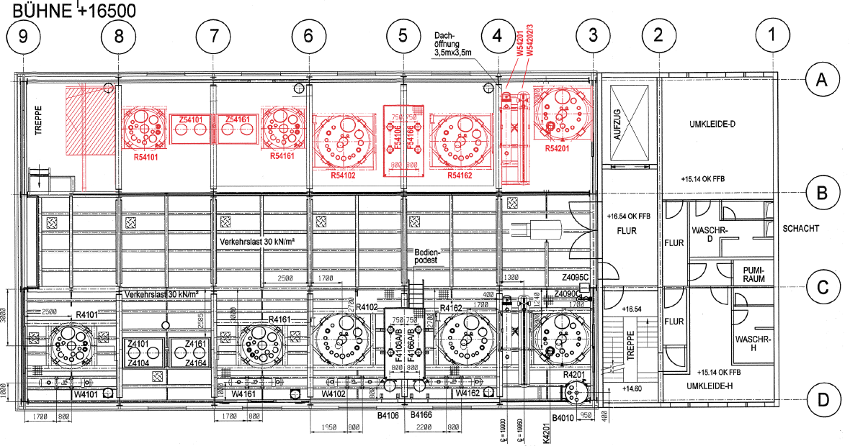
Fallbeispiel 1. HAZOP/LOPA im Rahmen der Errichtung einer
Neuanlage zur Herstellung eines Glycidether
 | Eckdaten HAZOP/LOPA
11 | R&I-Zeichnungen
72 | Ausrüstungen
8 | Sitzungen
4 bis 8 | Teilnehmer je Sitzung
175 | Szenariofälle betrachtet
27 | Aktionspunkte

Slide 5
Fallbeispiel 1. HAZOP/LOPA im Rahmen der Errichtung einer
Neuanlage zur Herstellung eines Glycidether
Prozessschritte
Synthesestufe 1 (Addition) | Semibatch unter Normaldruck bei 60 bis 90°C, Chargendauer ca. 10 h Vorlage eines Alkandiols in Toluollösung sowie des Katalysators Kontinuierliche Dosierung des zweiten Reaktionspartners Katalytisch gestartete exotherme Additionsreaktion (-80,4 kJ/mol)
Synthesestufe 2 (Dehydrohalogenierung) | Wässrige Dehydrohalogenierung (-8,75 kJ/mol) mit anschließender Phasentrennung Chargenzeit 8 h, 50 bis 80 °C
Destillation | Abdestillation des Lösemittels Toluol vom Rohprodukt bei 150 bis 50 mbar
Produktsammlung und Salzabtrennung | Filtration und Salzabtrennung im Separator
Vakuumerzeugung | Zur Einstellung des Destillationsdruckes von 150 bis 50 mbar
AOX-Senkung im Prozesswasser | Dehalogenierung. AOX wird bei 105 °C im stark basischen Milieu über 4 h demineralisiert
Prozesswasseraufbereitung | Neutralisation und Filterung
Gaspendelsystem | Nebenanlage zur Druckhaltung und Inertisierung aller Apparate
Sicherheitssystem | Nebenanlage

Slide 6
Fallbeispiel 1
PAAG

Slide 7
Bsp.
LOPA
Lfd. Nr. |  | LOPA-Analyse
 |  | Worst Case Scenario/Abweichung |  | Auswirkung/ Schadensausmaß | LOPA TF 4 - 10 | Mögliche Ursache/ Initiating Event | Eintritts-wahr-scheinlich-keit | Aufenthalts-dauer Personen |  | Ordentl. Ausführung Equipment |  | noch offene Credits | SIS-Beschreibung |  | Sicherheits-ventil/ Berstscheibe |  | Sicherheitsgerichtete Arbeitsanweisung Operator |  | Gefahrenabwendung/ andere sicherheitstechnischen Maßnahmen |  |  |  |  |  | ver- bleibende offene Credits
 |  |  |  |  | TF |  | CP |  | CP |  | CP | CP |  | CP = SIL |  | CP |  | CP | 1. Line | CP | 2. Line | CP | 3. Line | CP
1. Einfüllen von Alkandiol und Katalysator und kontinuierliche Dosierung von Eim Semibatchbetrieb |  |  |  |  |  |  |  |  |  |  |  |  |  |  |  |  |  |  |  |  |  |  |  |  | 0
20.06 | es wird ein anderer Stoff geliefert | es wird ein anderer Stoff geliefert | Keine Umsetzung von ECH. Akkumulation von ECH. Bei Nachdosierung von Kat ggf. schlagartige Umsetzung des bereits dosierten ECH. Ggf. Temperaturanstieg über zulässige Behältertemp und Anstieg des Dampfdruckes. Behälterversagen. | Keine Umsetzung von ECH. Akkumulation von ECH. Bei Nachdosierung von Kat ggf. schlagartige Umsetzung des bereits dosierten ECH. Ggf. Temperaturanstieg über zulässige Behältertemp und Anstieg des Dampfdruckes. Behälterversagen. | 6 | Verwechselung von Stoffen beim Lieferanten | 2 |  | 1 |  | 2 | 1 |  |  |  |  | Sicherheitsgerichtete Anweisung für die Dosierung von Kat und ECH mit revisionssicherer Quittierung durch Anlagenfahrer in Protokoll und/oder Schrittkette | 1 | Prüfung der Lieferpapiere bei Wareneingang. Änderung von Lieferant oder Spezifikation von Rohstoffen erfordert internen Freigabeprozess. |  |  |  |  |  | 0
201.11 | Es wird Toluol dem R24101 zugeführt. | Es wird Toluol dem R24101 zugeführt. | Erhöhte Füllmenge, ggf. Überfüllung und Austrag von Reaktionsmischung in den W24101. Erhöhung des Dampfdruckes der Reaktionsmischung. | Erhöhte Füllmenge, ggf. Überfüllung und Austrag von Reaktionsmischung in den W24101. Erhöhung des Dampfdruckes der Reaktionsmischung. | 4 | Bedienfehler oder Förderweg nicht geschlossen oder undicht. | 2 |  | 1 |  | 2 | -1 |  |  |  |  |  |  | Physische Trennung der Toluolleitung zum R24101. |  |  |  |  |  | -1

Slide 8
Abschätzung der adiabaten Temperaturerhöhung im Reaktor Stufe 1
Reaktor Stufe 1: max. 230 °C und 6 bar
Wärmekapazität des Behälters /Rühreres
reduziert die adiabate Temperatur um ca. 10 K.
Bei adiabater Umsetzung der vollständigen Rezeptmenge steigt die Temperatur, ohne Berücksichtigung von Teilverdampfung, auf 270 °C.

Slide 9
Abschätzung der adiabaten Temperaturerhöhung im Reaktor Stufe 1
Der max. zulässige Druck von 6 barü wird nicht erreicht.
Die mit der Temperaturerhöhung verbundene Erhöhung des Dampfdruckes erreicht bei etwa 90 % Umsatz ein Maximum von 2,9 barü, dann sinkt der Druck wieder

Slide 10
Fallbeispiel 1
PAAG/LOPA-Tabelle | Case-Nr. | Aktionspunkt/Festlegung
201 Synthesestufe 1 | 201.01 und 201.02 | Plausibilitätsprüfung von FQS 24103 gegen LISA 24101 in Fahrprotokoll oder automatisch implementieren.
 | 201.04 | Bei Lieferantenaudits Möglichkeit, Wahrscheinlichkeit und Risiken von Lieferfehlern erörtern.
 | 201.06 | Berechnen der adiab. Temperaturerhöhung in Abhängigkeit von akkumulierter Menge ECH.
 | 201.11 | Trennung der Toluolrohrleitung zum R24101 durch Ausbau eines Rohrleitungsstückes/Armatur und Verschließen mit Blindflanschen.
 | 201.13 | Kv_max festlegen für das ECH-Regelventil FV 24102, max. möglichen Durchfluss bestimmen
 | 201.15 | Ist durch Vergleichen der beiden Messungen TSA 24100 und TCSA 24101 die frühzeitige Erkennung einer Abweichung machbar? Kann eine Abweichung durch Anzeige der TSA 24100 für den Operator erkennbar gemacht werden?
 | 201.17 | Übertragen des Messsignals von TSA 24100 in das PLS. Vergleichen von TCSA 24101 und TSA 24100, bei Abweichung Alarm und Unterbrechen der ECH-Dosierung

Slide 11
Fallbeispiel 2: Drehrohrofenanlage
PAAG-Analyse
Lfd.Nr. | Zustands-größe | Leitwort | Abweichung | mögliche Ursachen | Auswirkungen | Erkennbarkeit Gegenmaßnahmen Schutzvorkehrungen | Kommentare | Kategorie | Weitere Maßnahmen empfohlen
1. Staubfiltersystem
101 | Temperatur im Konditionierturm | zu hoch | Die Temperatur am Austritt des Konditionierturms ist größer als 260 °C | Ausfall der Wassereindüsung | Zerstörung der Filterschläuche, Staubeintrag in das AutoNOx-System und Verstopfung der Anlage, AutoNOx geht in den By-Pass-Betrieb, erhöhte Emmissionen von Staub und NOx. Abstellen der Produktion und Filterschlauchwechsel und Reparatur (Produktionsausfall von mehreren Wochen, Schaden ca. 3,5 Mio Euro). Thermische Überbeanspruchung von nachfolgenden Apparaten und Ausrüstungen. | Redundante TE215A/B am Ausgang des VDK. TE242 und TE243 am Eingang Filter. Frischluftzufuhr: Erste Regelklappe 230 regelt auf 230 °C und öffnet bei 250 °C voll, zweite Notklappe 235 öffnet bei 260 °C. | Klären der zulässigen Apparatetemperaturen im Konditionierturm. | A, U | Prüfen Auslegungsdaten Heisgasventilator (p, T). Empfehlung des Filterherstellers: bei Überschreitung von 260 °C Reduzierung/Abschaltung des Heißgasgebläses 34.023. Wenn nach 3 min Temp. immer noch über 260 °C, dann Abschaltung Abgasventilator 33.099

Slide 12
Fallbeispiel 2: Drehrohrofenanlage
 | LOPA-Analyse
Lfd. Nr. | Worst Case Scenario/Abweichung | Auswirkung/ Schadensausmaß | LOPA TF 4 - 10 | Mögliche Ursache/ Initiating Event | Eintritts-wahr-scheinlich-keit | Aufenthaltsdauer Personen |  | Ordentl. Ausführung Equipment |  | noch offene Credits
 |  |  | TF |  | CP |  | CP |  | CP | CP
1. Staubfiltersystem
101 | Die Temperatur am Austritt des Konditionierturms ist größer als 260 °C | Zerstörung der Filterschläuche, Staubeintrag in das AutoNOx-System und Verstopfung der Anlage, AutoNOx geht in den By-Pass-Betrieb, erhöhte Emmissionen von Staub und NOx. Abstellen der Produktion und Filterschlauchwechsel und Reparatur (Produktionsausfall von mehreren Wochen, Schaden ca. 3,5 Mio Euro). Thermische Überbeanspruchung von nachfolgenden Apparaten und Ausrüstungen. | 7 | Ausfall der Wassereindüsung | 1 |  | 1 |  | 2 | 3

Slide 13
Fallbeispiel 2: Drehrohrofenanlage
SIS-Beschreibung |  | Sicherheits-ventil/ Berstscheibe |  | Sicherheitsgerichtete Arbeitsanweisung Operator |  | Gefahrenabwendung/ andere sicherheitstechnischen Maßnahmen |  |  |  |  |  | ver- bleibende offene Credits
 | CP = SIL |  | CP |  | CP | 1. Line | CP | 2. Line | CP | 3. Line | CP
 |  |  |  |  |  | automatische Abschaltung des Heißgasgebläses 34.023 wenn Temperatur am Filtereingang > 260 °C. (SIL 0) | 1 | Wenn Temperatur am Filtereingang > 260 °C für weitere 3 min, dann automatische Abschaltung des Abgasgebläses. (SIL 0) | 1 | nur 30 % des Jahres wird im Direktbetrieb gefahren. | 1 | 0

Slide 14
Fallbeispiel 2: Drehrohrofenanlage
4.2.2. PLT-Betriebseinrichtungen mit Sicherheitsfunktion (SIL 0)
In einigen betrachteten Fällen entsteht ausschließlich ein wirtschaftlicher Schaden, dessen Targetfaktor durch einen längeren Produktionsausfall von bis zu mehren Wochen getrieben wird.
Da im Unternehmen SIS vorhanden sind und diese sich nur mit einem größeren Aufwand realisieren lassen würden, wird vereinbart, dass im Fall eines ausschließlich wirtschaftlichen Schadens auch PLT-Betriebseinrichtungen mit Sicherheitsfunktion (SIL 0) zum Einsatz kommen können und diese mit CP = 1 bewertet werden.

Slide 15
Fallbeispiel 2: Drehrohrofenanlage
Die Anforderungen an PLT-Betriebseinrichtungen mit Sicherheitsfunktion (SIL 0) ergeben sich aus der VDI/VDE 2180 wie folgt:
Werden PLT-Betriebseinrichtungen unterhalb SIL 1 zur Realisierung von von PLT-Sicherheitsfunktionen eingesetzt, sind gegenüber einer normalen PLT-Betriebseinrichtung erhöhte Anforderungen hinsichtlich ihrer Ausführung und ihres Betreibens zu beachten. Folgende Punkte sind beispielsweise zu berücksichtigen:
Sicherheitsmanagmentsystem (kann in ein bereits bestehendes Managementsystem eingebunden werden)
Am Sicherheitslebenszyklus beteiligte Personen müssen
  benannt und über die ihnen übertragene Verantwortung in Kenntnis gesetzt werden.
  sowohl technisch als auch persönlich für die von ihnen verantworteten Tätigkeiten kompetent sein
Leitsystem: Hersteller des Leitsystems betreibt zum Zeitpunkt der Herstellung QMS und Änderungsmanagement.
für das eingesetzte Leitsystem müssen positive Betriebserfahrungen vorliegen
Unabhängigkeit: PLT-Sicherheitsfunktionen sollen insbesondere auch vor Fehlern im PLS und den daran angeschlossenen Komponenten Schützen. Die IEC 61511 fordert daher eine hinreichende Unabhängigkeit zwischen auslösendem Ereignis und der zugehörigen Sicherheitsfunktion.
Trennung von Funktionen: Sicherheitsfunktionen und Betriebsfunktionen müssen hinreichend voneinander getrennt sein.
Änderungsmanagement: Eine Beibehaltung des Sollzustands im PLS zum Zeitpunkt der Inbetriebnahme ist dauerhaft sicherzustellen.
- PLT-Betriebseinrichtungen mit Sicherheitsfunktion müssen wiederkehrend geprüft werden.
- Berücksichtigung und Bewertung des IT-Risikos

Slide 16
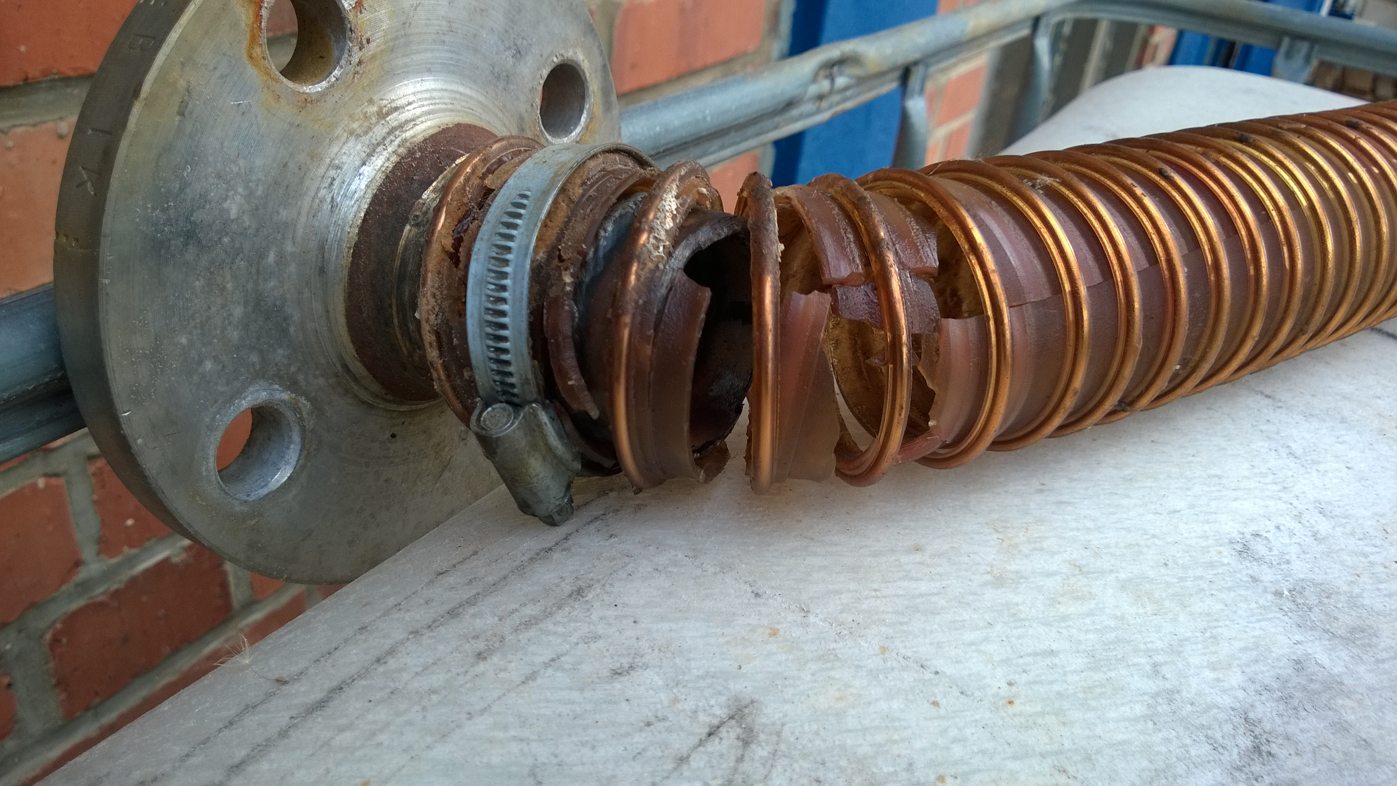
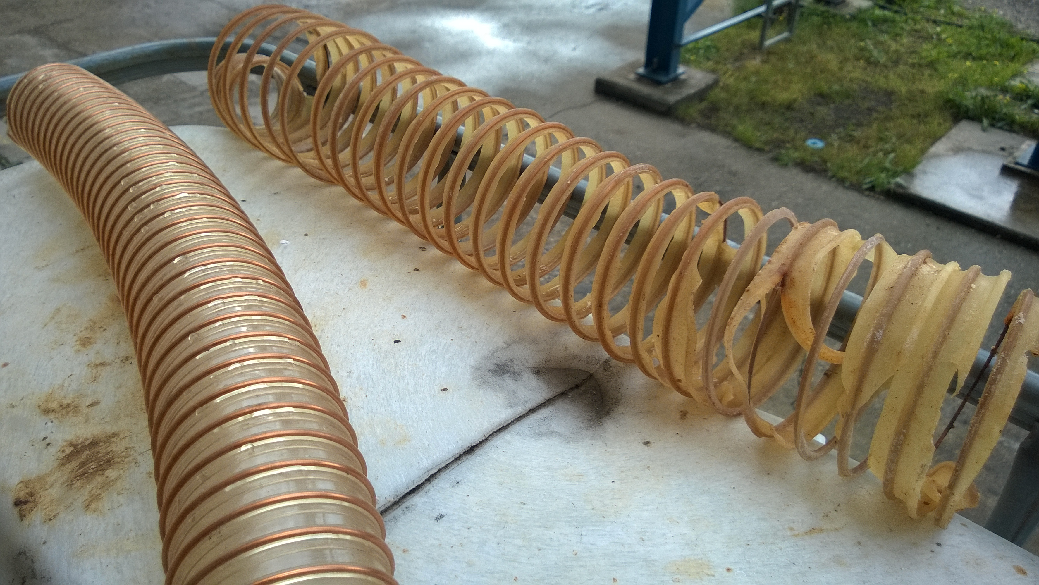
Beispiel 3:
Stoffunverträglichkeit zwischen Schlauchelastomer und einem Prozesskondensatstrom:
27.11.2019

Slide 17
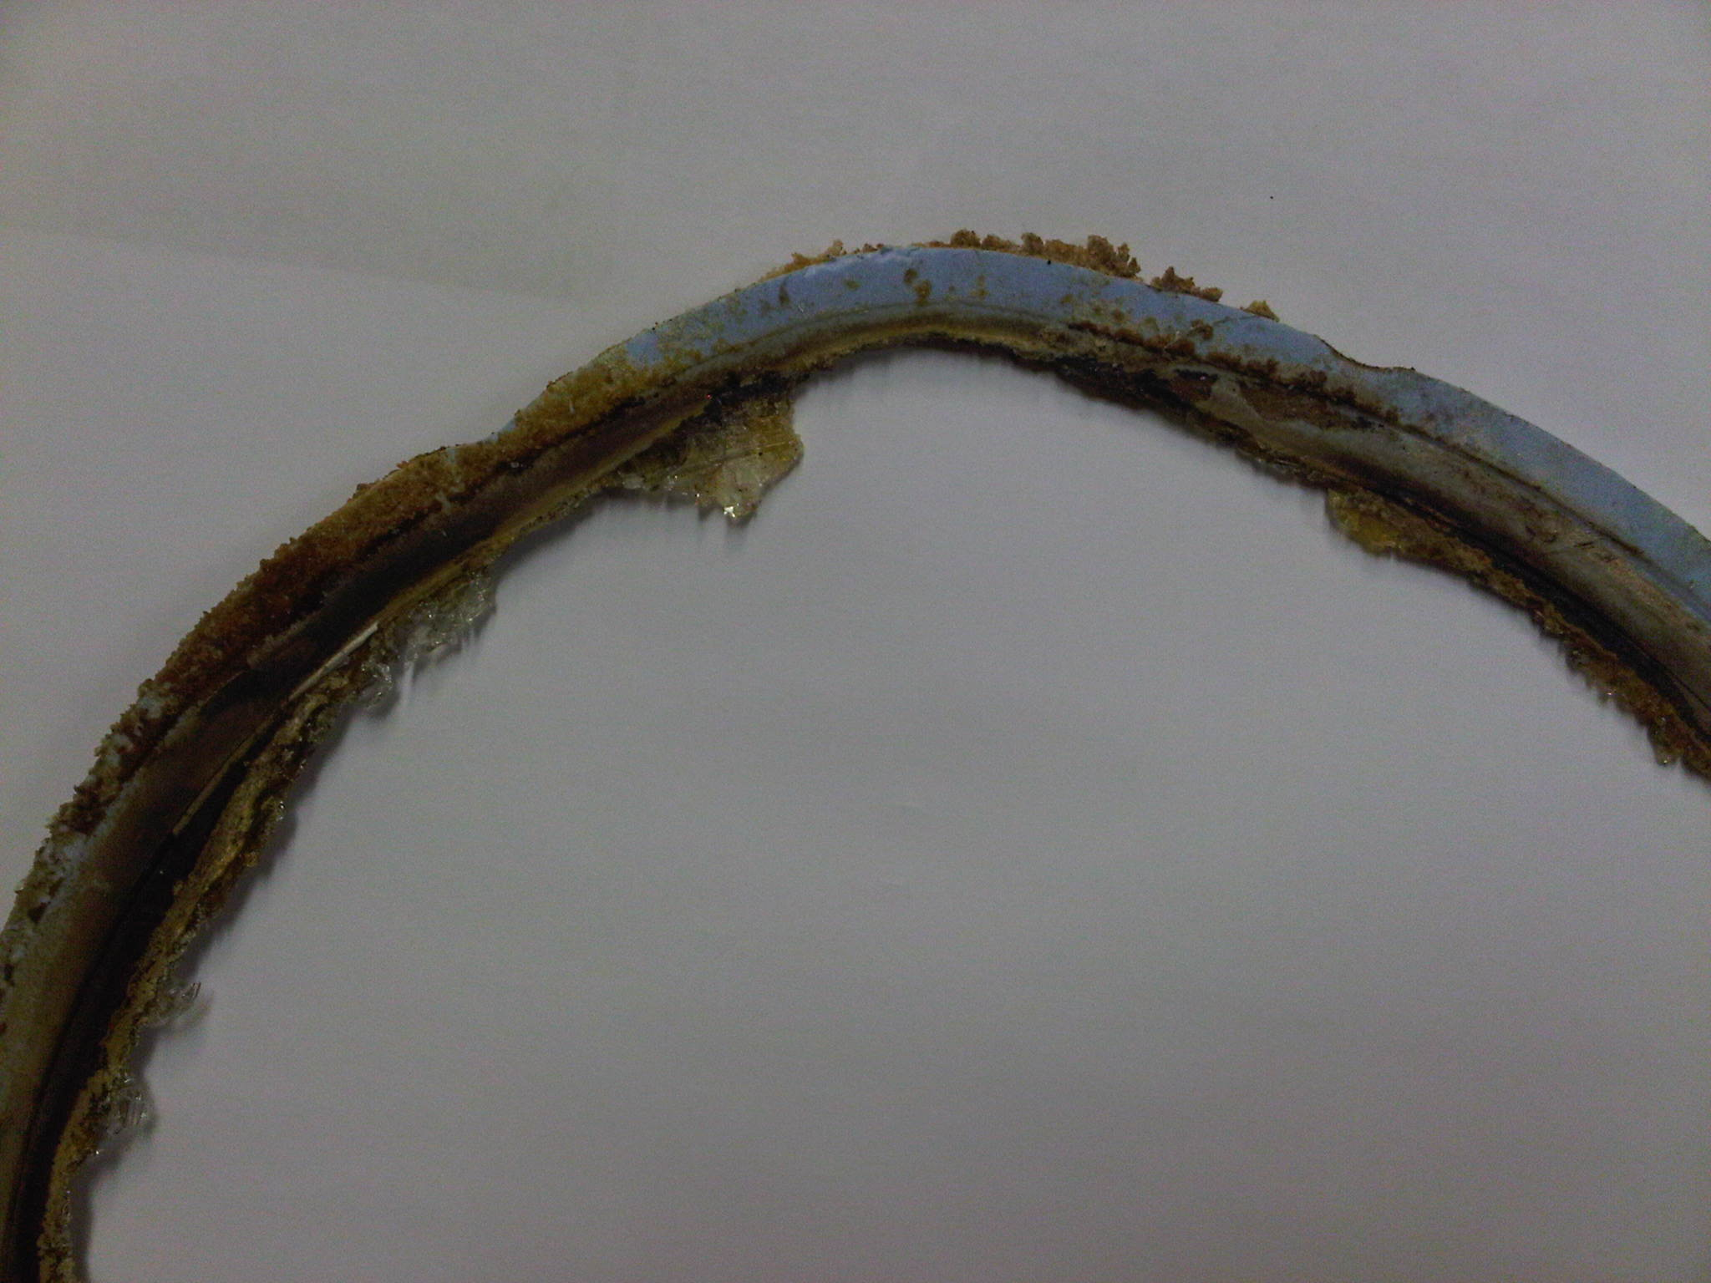
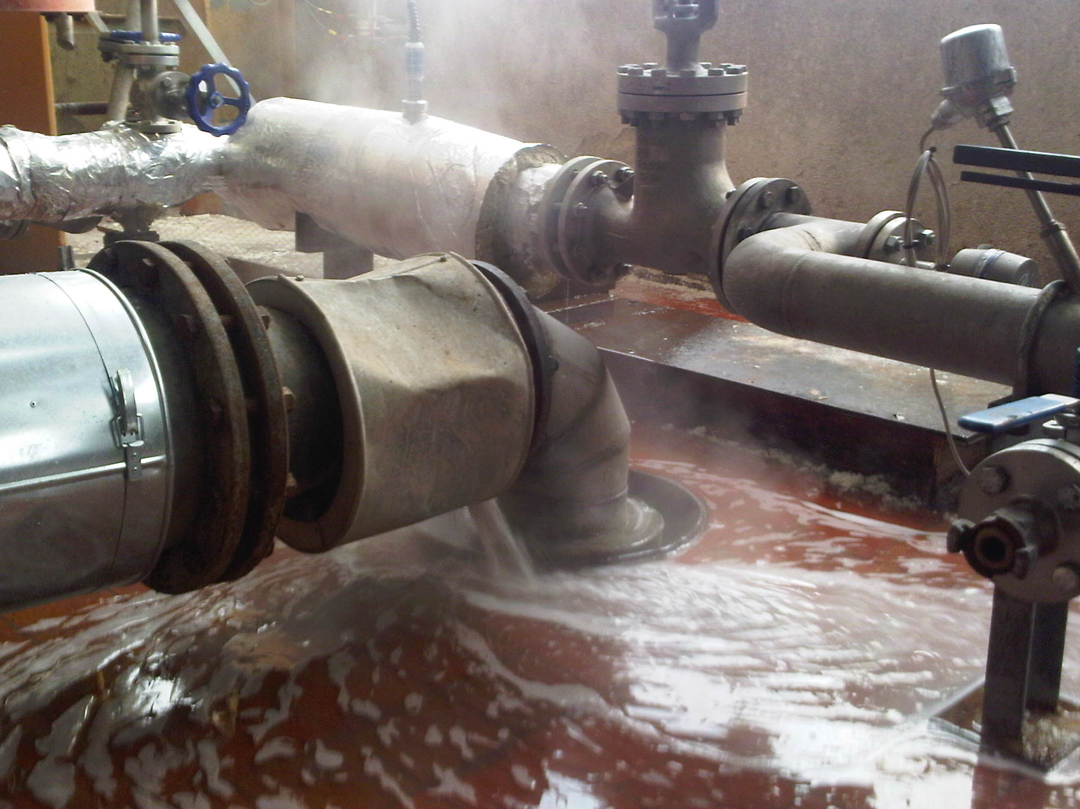
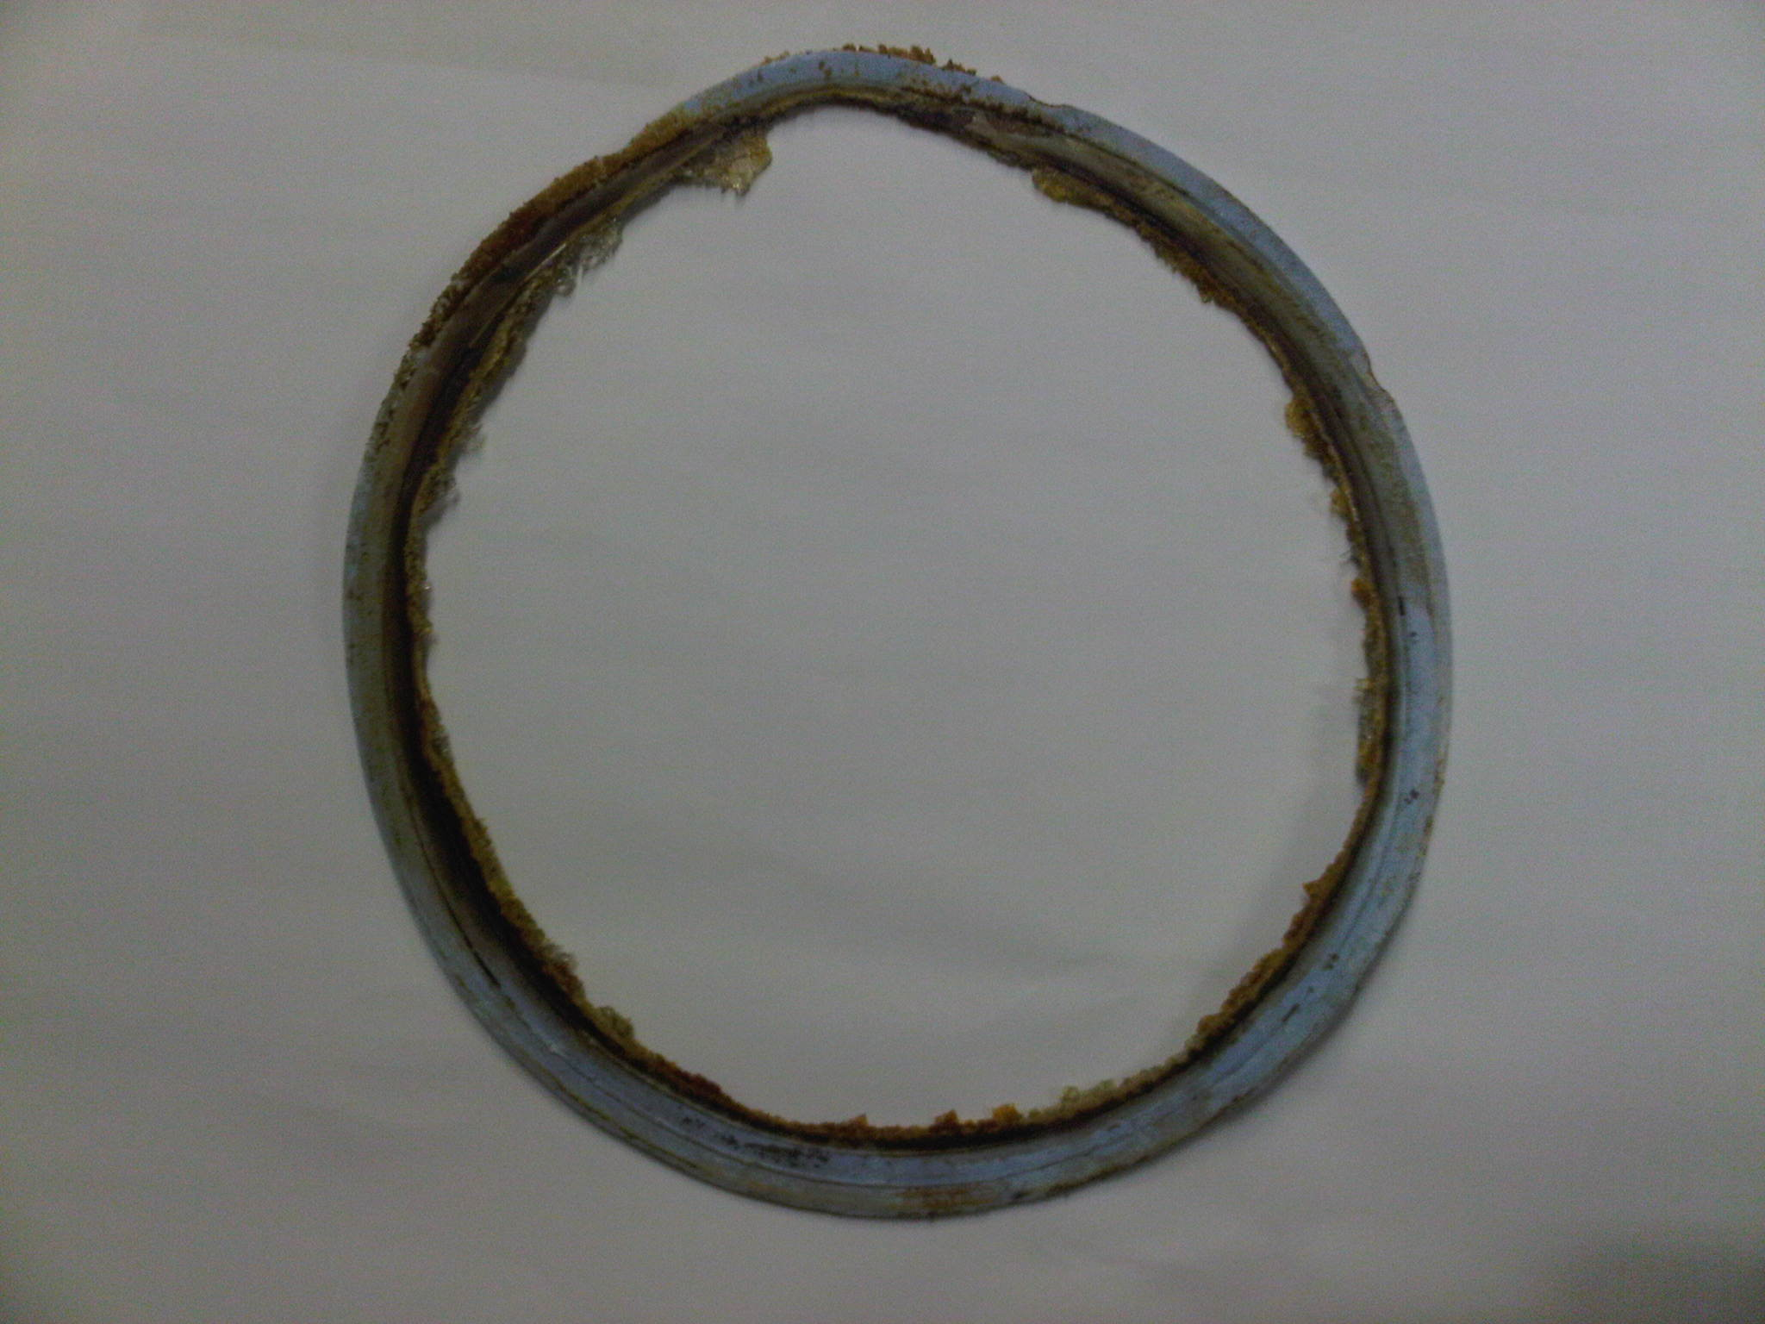
Beispiel 4: Stoffaustritt aufgrund Dichtungsversagen
30.01.2012 um 11:45 kommt es zur Freisetzung einer
Harnstoff-Formaldehyd-Lösung

Slide 18
Vielen Dank für Ihre
Aufmerksamkeit

